Slide 1
《社交礼仪》课程导学方案
辅导教师 薛东红

Slide 2
点击添加标题
Click here to add your title
添加标题
添加标题
80
50
添加标题
20
点击添加标题
您的内容打在这里，或者通过复制您的文本后，在此框中选择粘贴，并选择只保留文字。您的内容打在这里，或者通过复制您的文本后。

Slide 3
一、课程性质
现代礼仪系列课程是国家开放大学（国家开放大学）于2006年下半年陆续推出的一系列课程。它们分别是“社交礼仪概论”、“商务礼仪概论”、“国际礼仪概论”和“公关礼仪概论”，它们是作为通识课程开出的。在构建和谐社会的大背景下，具备礼仪知识已是人们必需做到的，所以礼仪课程也是理所当然地成为许多专业的必修课。“社交礼仪”是从事商业活动的商务人员在交际活动中必须遵循的礼仪规范。学习和熟悉社交礼仪有利于塑造商务人员良好的个人形象与企业形象。本课程的知识较为重要，是现代礼仪系列课程中较为重要的、实用性较强的一门礼仪课程。
本课程2学分，课内学时36课时，开设一学期。
在此录入图表的综合描述说明。在此录入上述图表的综合描述说明，在此录入上述图表
的综合描述说明，在此录入上述图表的综合描述说明，在此录入上述图表的综合描述说明，在此录入上述图表的综合描述说明。

Slide 4
课 程 体 系 结 构
社交礼仪
第一章《交往礼仪》是学习重点
第二章 《通联礼仪》重点讲解电话、馈赠和送花礼仪
第三章《聚会礼仪》重点内容为拜会礼仪
第四章《餐饮礼仪》重点讲解中餐礼仪、西餐礼仪
第五章《公共礼仪》重点讲解行车礼仪

Slide 5
二、学习方法
学习建议：
1、请同学们结合考核要求进行学习，特别是需重点掌握的知识点，这些知识点呈现了课程学习的主要内容，利于大家达到最佳学习效果。
2、注意结合提供的学习资源进行学习。学习资源里针对课程的重点、难点内容提供丰富的理论知识资料以及扩展内容，请务必结合这些资源进行学习，以加深对学习内容的理解。
3、4次形考任务务必完成。成绩将占到总成绩的50%。题型主要为选择题、判断题。
在此录入图表的综合描述说明。在此录入上述图表的综合描述说明，在此录入上述图表
的综合描述说明，在此录入上述图表的综合描述说明，在此录入上述图表的综合描述说明，在此录入上述图表的综合描述说明。

Slide 6
三、学习重点、难点
第一章 交往礼仪
重点掌握：
1．工作中的称呼
2．介绍的顺序
3．握手的顺序
4．递接名片的顺序
5．宜选的谈资和忌讳
的话题
6 . 西装的正确穿着

Slide 7
三、学习重点、难点
三、学习重点、难点
1．接打公务电话礼仪
2．礼品的选择及禁忌
3．送花时机及禁忌
1．待客礼仪
2．做客礼仪
3 . 各种仪式的礼仪要求
重点
重点
第三章
聚会礼仪
第二章
通联礼仪
第五章 公共礼仪
1．中餐座次的安排
2． 西餐座次的安排
3．西餐的礼仪要求
4．西餐酒与菜的搭配
第四章
餐饮礼仪
1．乘电梯礼仪
2．轿车乘车座次礼仪
3．上下楼梯礼仪
4 . 行进间礼仪
重点
重点

Slide 8
考核方式：
四、考核方式
1、考核对象
本课程考核对象为陕西开放大学大专的学生。
01
02
2、考核要求
本课程是一门专业选修课或通识课，主要考核学生对社交礼仪基本知识、基本理论的理解和应用能力，从了解、掌握、重点掌握三个层次来要求。要求学生了解本课程的相关知识，掌握本课程的基本理论，熟悉社交礼仪的主要规则与技巧。
3、考核形式及积分方法
本课程采用形成性考核方式。
形成性考核共四次。每次考核以百分计，占形成性考核总分的权重为25%。课程综合成绩达到60分及以上（及格），可获得本课程相应学分。
03

Slide 9
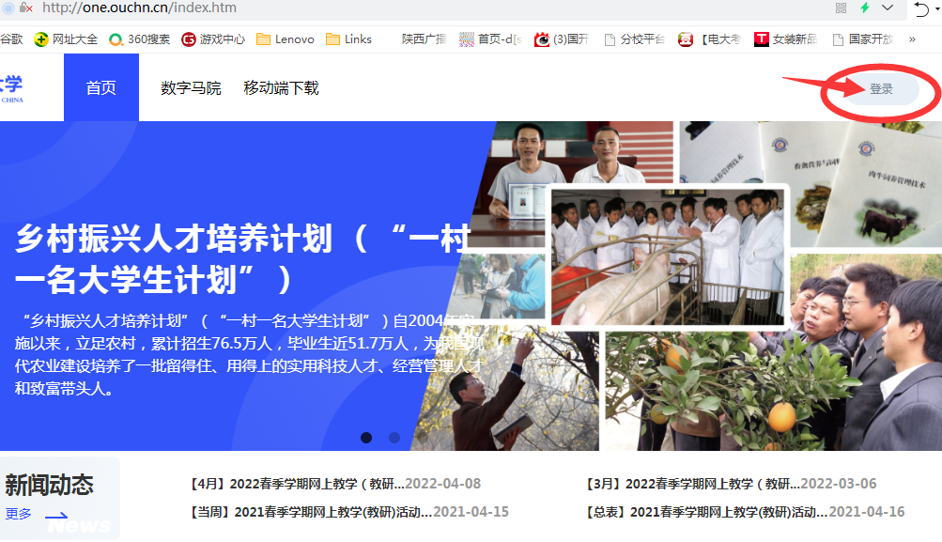
操作步骤：
五、完成《社交礼仪》课程形成性考核操作步骤:
第一步：在浏览器地址栏中输入网址：http://one.ouchn.cn/ ，在打开的学习网首页点击 右侧的“登录” 按钮。

Slide 10
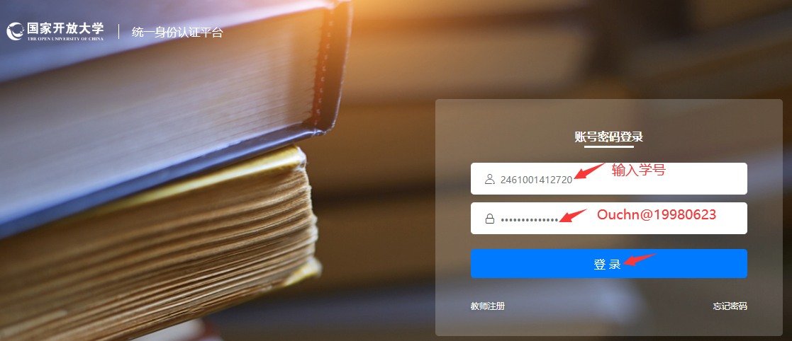
操作步骤：
第二步：登录。新生在“登录”页面，输入用户名、密码和点击图形验证码即可登录学习网，进入学生空间。用户名是学生的学号，密码是Ouchn@加8位出生年月日（注意：第一个字母是大写Ｏ）。例如：新生登录用户名：2461001451875 密码： Ouchn@19980623

Slide 11
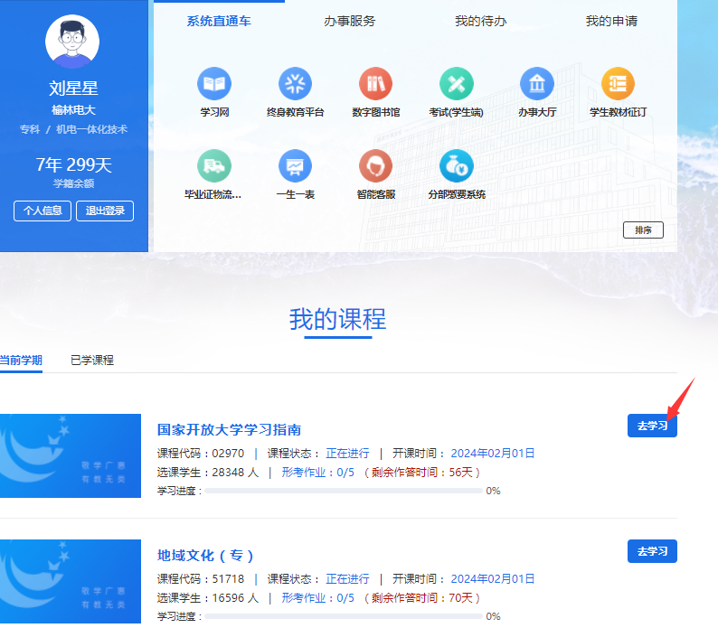
操作步骤：
第三步：学习。学生在个人空间中，在”我的课程“中，学生可以查看自己正在学习的课程，点击《社交礼仪》课程右侧”去学习”按钮就可以进入课程页面进行学习了。

Slide 12
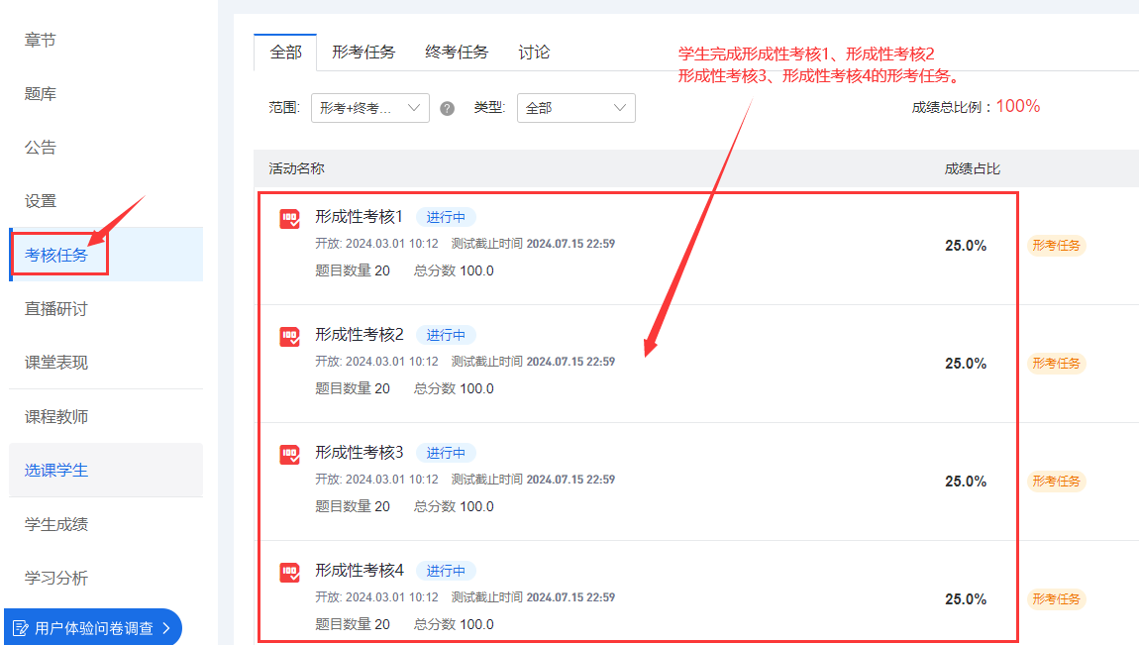
第四步：进入“社交礼仪”课程主页面，点击“考核任务”，即可看到四次形生性考核任务。学生分别完成形成性考核1、形成性考核2、形成性考核3、形成性考核4的网上考核任务。
操作步骤：

Slide 13
六、试题解析
一、单项选择题，每题5分，共50分
1.（ ）的基本含义是要求人们在交际活动中运用礼仪时，不仅要严于律己，更要宽以待人。
A. 宽容自律
B. 人际交往
C. 信守诺言
D. 社交礼仪
正确答案：宽容自律
2. 按照惯例，通话的最佳时间是（ ）和对方方便的时间
A. 对方上班的时间
B. 双方上班的时间
C. 双方预先约定的时间
D. 自己方便的时间
正确答案：双方预先约定的时间

Slide 14
六、试题解析
3. 参加面试时通常讲究准时赴约，下列各项在准时赴约中的做法不妥当的是（ ）
A. 等候时不随意与别人交谈
B. 礼貌进门
C. 按时到达
D. 等候时随意与别人交谈
正确答案：等候时随意与别人交谈
4. 接待客人来访，送别客人时握手应 ( )
A. 主人先伸手
B. 客人先伸手
C. 随意
D. 不确定
正确答案：客人先伸手

Slide 15
六、试题解析
5. 体现“以短为长，宁短勿长”要求的是通话的( )
A. 三分钟原则
B. 五分钟原则
C. 两分钟原则
D. 一分钟原则
正确答案：三分钟原则
6.办公室是我们工作的主要场所，因此处理好办公室里的关系，有一个良好的工作环境同样重要，以下办公室里的行为不符合商务礼仪的是（ ）。
A. “时间就是生命”，因此守时是很重要的
B. 在办公室里应爱惜办公用品，用完后应妥善处理，以方便下一个人使用
C. 不要谈及私人问题
D. 午睡时不要打扰到别人，所以可以不用锁门，免得弄出声音。
正确答案：午睡时不要打扰到别人，所以可以不用锁门，免得弄出声音。

Slide 16
六、试题解析
7. 不属于优质的服务要求是( )。下面的选项哪个是正确的
A. 笑脸相迎和礼貌的问侯
B. 干净利索的工作作风
C. 高贵华丽的用语
D. 整洁端庄的仪容仪表
正确答案：高贵华丽的用语
8. 表示欢迎时，鞠躬的正确角度是（ ）下面的选项哪个是正确的
A. 15度-30度
B. 90度
C. 45度
D. 60度
正确答案：15度-30度

Slide 17
六、试题解析
9. 正式场合，两粒纽扣的西装正确的系纽扣方法是（ ）
A. 只系上面一粒
B. 只系下面一粒
C. 两粒都系
D. 两粒都不系
正确答案：只系上面一粒
10.当你要拜访别人的时候你应该（ ）
A. 打电话事先通知
B. 直接上门拜访
C. 出发时候打电话告知对方
D. 到对方楼下时打电话告知对方
正确答案：打电话事先通知

Slide 18
六、试题解析
二、判断题（每题5分，共50分）
1. 行抱拳礼时，男士应右手握拳，左手在上包住右手。
A. 对
B. 错
正确答案解释：对
2. 三人并排行走时，中央的客人身份地位高于两边，左边的客人身份地位高于右边。
A. 对
B. 错
正确答案解释：错
3. 宴会中，进餐速度不能快于主宾。
A. 对
B. 错
正确答案解释：对

Slide 19
六、试题解析
4. 公务场合着装应遵循时尚个性化。
A. 对
B. 错
正确答案解释：错
5. 拒绝邀请只说声对不起而不交代理由是不礼貌的
A. 对
B. 错
正确答案解释：对
6. 与人握手时，男士应把手套摘下来，而女士可戴着装饰性手套与人握手
A. 对
B. 错
正确答案解释：对

Slide 20
六、试题解析
7. 公务场合着装应遵循时尚个性化。
A. 对 B. 错
正确答案解释：错
8. 拒绝邀请只说声对不起而不交代理由是不礼貌的
A. 对 B. 错
正确答案解释：对
9. 与人握手时，男士应把手套摘下来，而女士可戴着装饰性手套与人握手
A. 对 B. 错
正确答案解释：对
10. 站立要端正，挺胸收腹，眼睛平视，嘴巴微闭，面带笑容，双臂自然下垂，双手不叉腰。
A. 对 B. 错
正确答案：正确

Slide 21
七、辅导教师联系方式
辅导教师：薛东红
手机号码：18991099846
QQ邮箱：75775079@qq.com

